Slide 1
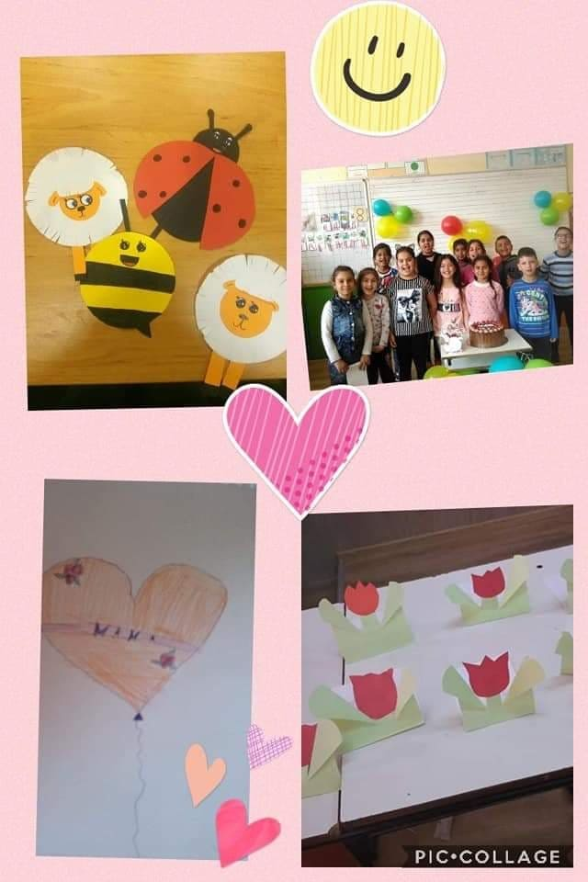
Теми 5 май 2020г.
Български език и литература
Български език и литература
Математика
Tехнологии и предприемачество
Физическо възпитание и спорт

Slide 2
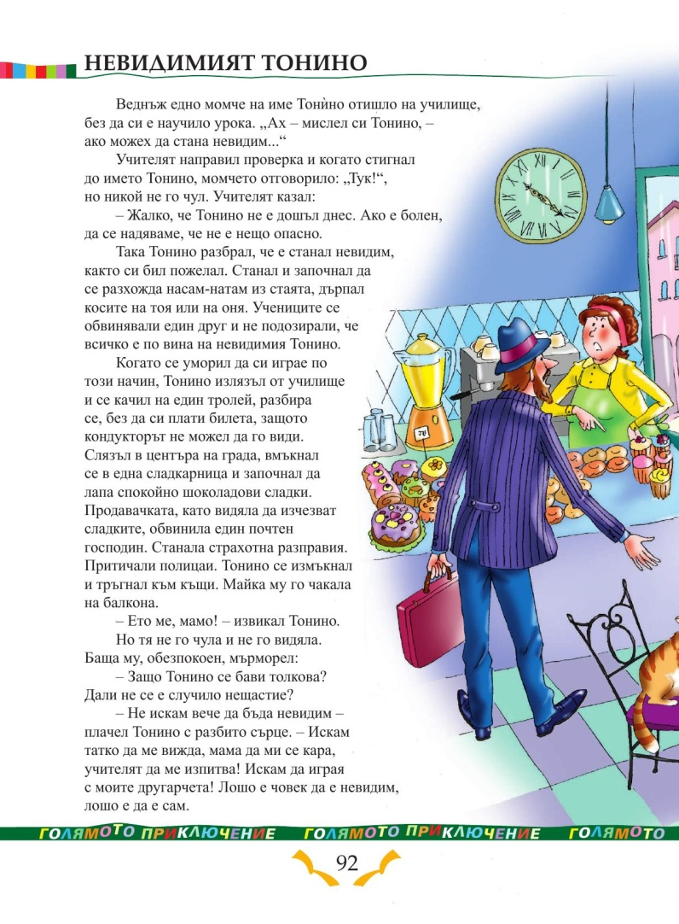
Четенe-Невидимият Тонино
Прочети и отговори на въпросите
Notes:
Н

Slide 3
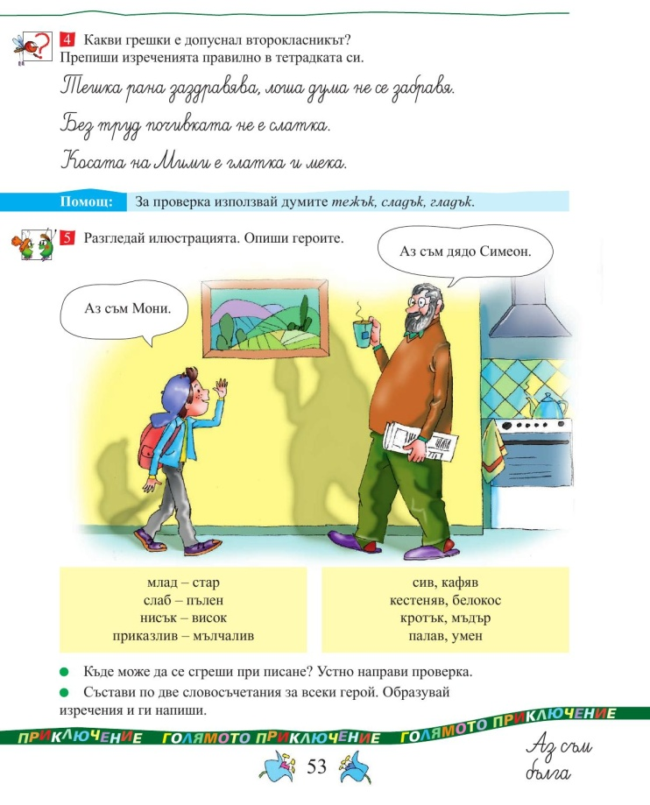
Български език –Мога да пиша правилно прилагателното име.
Изгледай филмчето ,то ще ти помогне да разбереш урока и напишеш упражненията в учебника и сборника стр.56https://ucha.se/watch/6881/izgovor-i-pravopis-na-prilagatelnite-imena/urok/13894
.

Slide 4
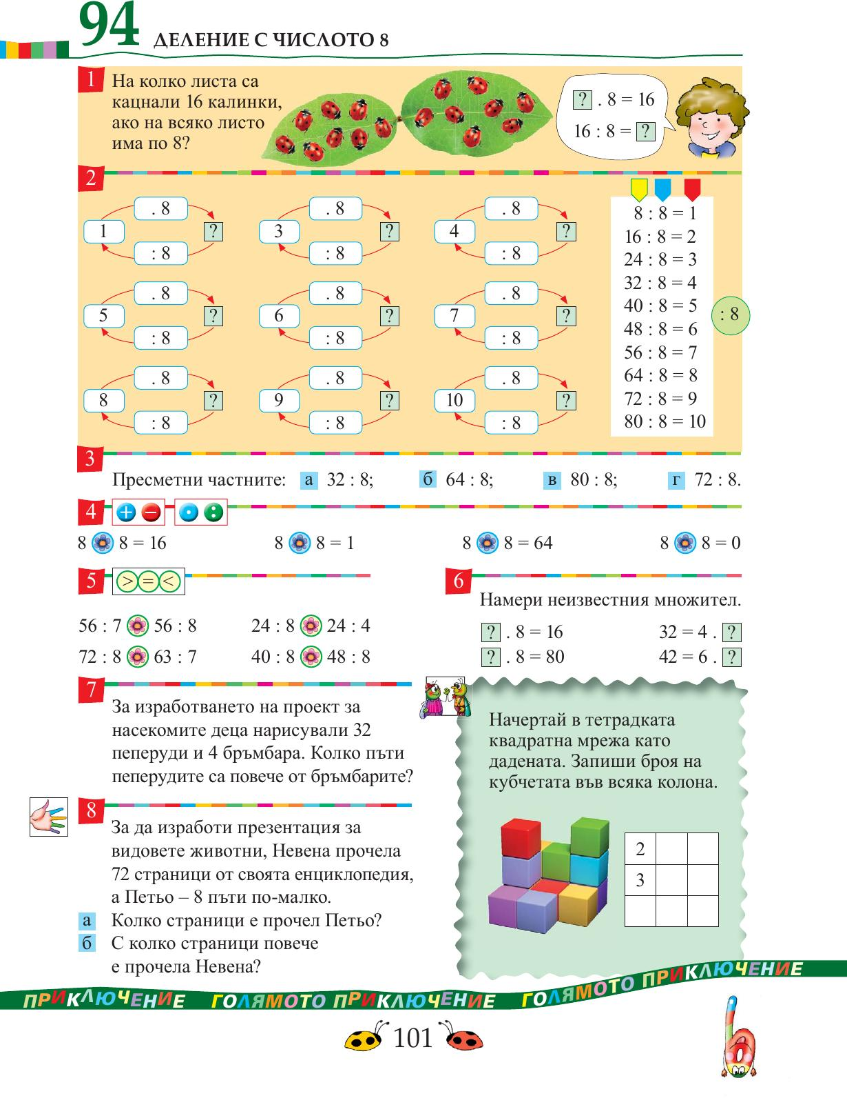
МАТЕМАТИКА-УРОК 94
ДЕЛЕНИЕ С ЧИСЛОТО 8 Изгледай филмчето
Напиши 5 пъти таблицата за деление с 8
РЕШИ ЗАДАЧИТЕ В УЧЕБНИКА ,ЛИСТА И СБОРНИКА –УРОК 94
https://www.youtube.com/watch?v=GY6-GU96ye0

Slide 5
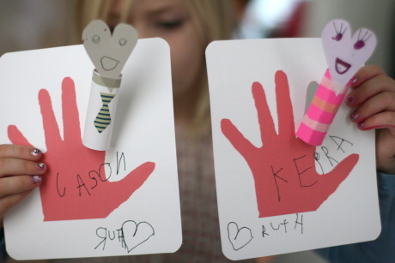
ТЕХНОЛОГИИ И ПРЕДПРИЕМАЧЕСТВО
ДА ИЗРАБОТИМ КАРТИЧКА

Slide 6
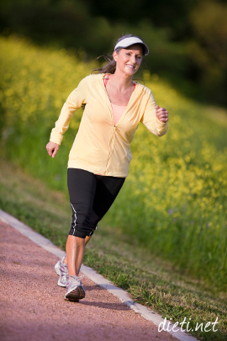
ФИЗИЧЕСКО ВЪЗПИТАНИЕ И СПОРТ
https://www.youtube.com/watch?v=jf-1DlCYY1Q

